Slide 1
4장-필수 이해 요소

Slide 2
TOC
JSP의 처리 과정
출력 버퍼
웹 어플리케이션 디렉터리 구성과 URL
웹 어플리케이션 배포

Slide 3
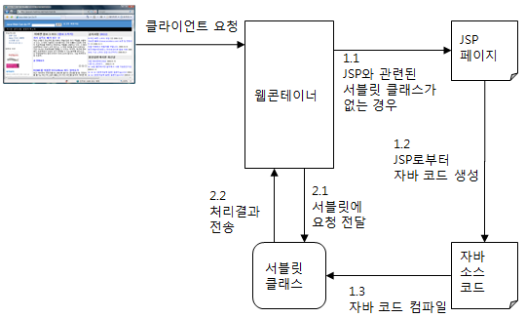
JSP 처리 과정
3. 응답 전송
WAS
JSP에 해당하는 서블릿이 존재하지 않을 경우(1.1)
- JSP 페이지로부터 자바 코드를 생성(1.2)
- 자바 코드를 컴파일해서 서블릿 클래스를 생성(1.3)
- 서블릿에 클라이언트 요청을 전달(2.1)
- 서블릿이 요청을 처리한 결과를 응답으로 생성(2.2)
- 응답을 웹 브라우저에 전송(3)
2. JSP에 해당하는 서블릿이 존재하는 경우(1.1~1.3을 거친 후)
- 서블릿에 클라이언트 요청을 전달(2.1)
- 서블릿이 요청을 처리한 결과를 응답으로 생성(2.2)
- 응답을 웹 브라우저에 전송(3)
JSP 페이지를 요청할 때에는 JSP를 직접 실행하는 것이 아니라, JSP를 자바 소스
코드로 변화한 뒤 컴파일해서 생성한 서블릿을 실행하는 것임
변환(translation)단계 : JSP 페이지를 자바 코드로 변경하는 단계
컴파일(compile) 단계 : 자바 코드를 서블릿 클래스로 변경하는 단계

Slide 4
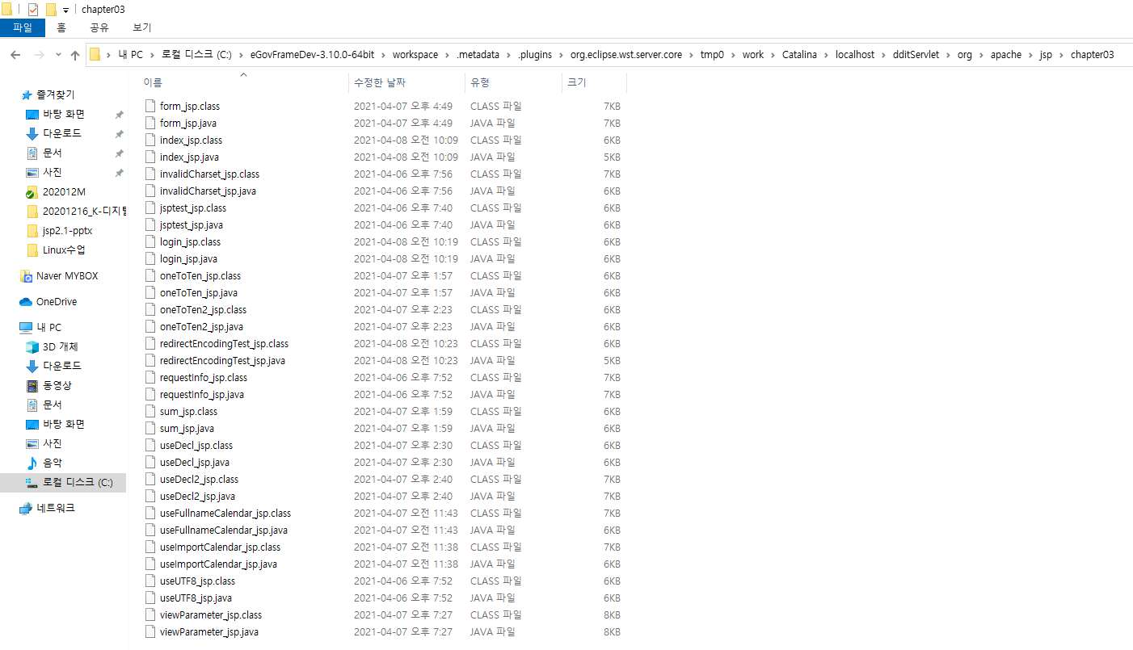
JSP를 변환한 자바 소스 코드와 서블릿 클래스를 생성
C:\eGovFrameDev-3.10.0-64bit\workspace\.metadata\.plugins\org.eclipse.wst.server.core\tmp0\work\Catalina\localhost\dditServlet\org\apache\jsp
* JSP를 실행한다는 말은 곧 JSP 페이지를 컬파일한 결과인 서블릿 클래스를
실행한다는 의미가 됨.
* JSP를 실행한다 = JSP 페이지를 컴파일 한 서블릿을 실행한다.

Slide 5
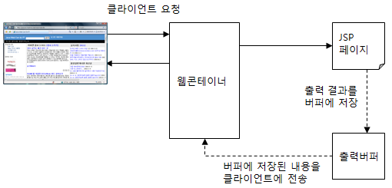
출력 버퍼와 응답
출력 버퍼 - JSP가 생성한 응답 결과를 임시로 저장
출력 버퍼의 장점
데이터 전송 성능 향상
버퍼가 다 차기 전까지 헤더 변경 가능
JSP 실행 도중 버퍼를 비우고 새 내용 전송 가능

Slide 6
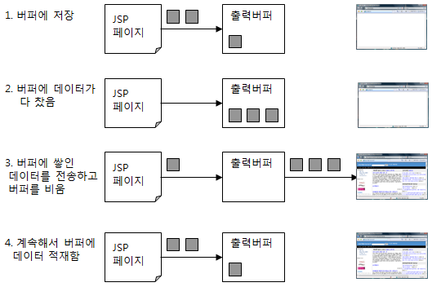
page 디렉티브의 buffer 속성
buffer 속성 : 버퍼 사용 여부 및 크기 지정\
1) <%@ page buffer="8kb" %> : 버퍼 크기를 8KB로 지정
2) <%@ page buffer="none" %> : 버퍼 사용 안함
- <jsp:forward> 사용 못함, 출력 내용 취소 불가
버퍼 처리 과정
p.102

Slide 7
page 디렉티브의 autoFlush 속성
버퍼가 다 찼을 때 처리 방식 지정
true - 버퍼가 다 찼을 경우 버퍼를 플러시하고 계속해서 작업을 진행한다.
false - 버퍼가 다 찼을 경우 예외를 발생시키고 작업을 중지한다.
autoFlush 속성이 true일 때, JSP 페이지가 생성하는 데이터 크기가 버퍼 크기보다 커지면 자동으로 버퍼를 플러시하므로 정상적으로 실행됨

Slide 8
chapter04/autoFlushTrue.jsp
<%@ page contentType="text/html; charset=UTF-8" %>
<%@ page buffer="1kb" autoFlush="false" %>
<html>
<head><title>sutoFlush 속성값 false 예제</title></head>
<body>
<% for(int i=0;i<1000;i++){ %>
1234
<% } %>
</body>
</html>

Slide 9

웹 어플리케이션 디렉터리 구성
일반적 구성
디렉터리 설명
WEB-INF - web.xml 파일이 위치
WEB-INF\classes - 웹 어플리케이션에서 사용하는 클래스 파일이 위치
WEB-INF\lib - 웹 어플리케이션에서 사용하는 jar 파일이 위치
JSP 2.1(서블릿2.5)부터는 web.xml 파일 선택적 필요
필요한 경우는 교재 참고

Slide 10
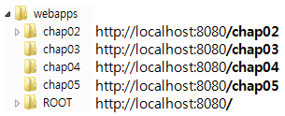
웹 어플리케이션 디렉터리와 URL 구성
웹 어플리케이션 디렉터리 이름 → 컨텍스트 경로
컨텍스트 경로 → URL
예, 컨텍스트 경로가 /chap02인 경우 URL은 http://host:port/chap02로 매핑
톰캣의 경우 [톰캣]\webapps 디렉터리에 어플리케이션 디렉터리 위치

Slide 11
웹 어플리케이션 배포
보통 두 가지 방식으로 배포
대상 디렉터리에 직접 복사
war 파일로 묶어서 배포
톰캣의 경우 [톰캣]\webapps에 war 파일 복사
war 파일의 이름이 보통 컨텍스트 경로가 됨
컨테이너에 따라 배포 툴을 제공하기도 함

